Slide 1
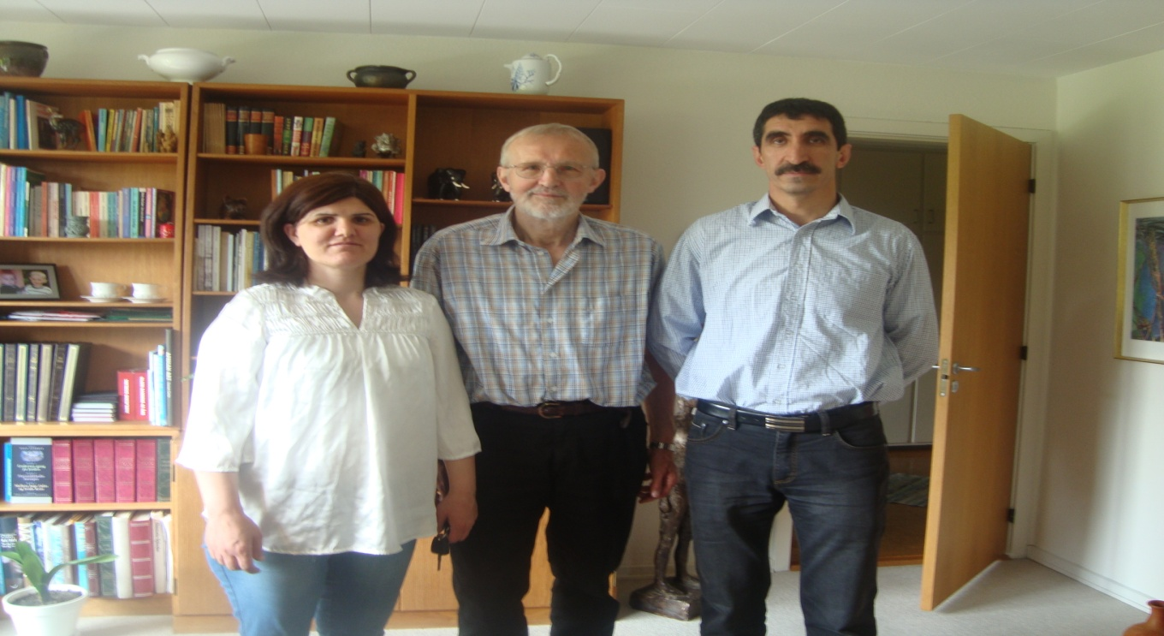
Hjælp til Afghanistan
Opfordring til velgørenhedsarbejde i provinsen Herat i det nødsramte Afghanistan.
På billedet: Zahra og Sayed Olawi samt Arne Hansen.

Slide 2
Indledning
Afghanistan har længe været et land hærget af krig. En krig som har forårsaget ekstrem fattigdom og stoppet landets udvikling. Uddannelsesmulighederne og den sociale understøttelse er ringe. Kun omkring 3/10 af de voksne kan læse og skrive, og befolkningen kan ikke få den nødvendige hjælp fra staten hverken med hensyn til hospitalsydelser og invalidehjælp. Desuden er den forventede lave levealder på ca. 44 år, især resultatet af en uhyrlig fejl – og underernæring.
Dette skal uden tvivl forbedres, og vi i Frederikshavn Multietniske Forening vil gerne være med til at forbedre den almindelige afghaners situation. Powerpointpræsentationen her vil tegne et billede af, hvad vi indtil videre har gjort af forskel og gerne vil fortsætte med – men vi har brug for jeres hjælp.

Slide 3
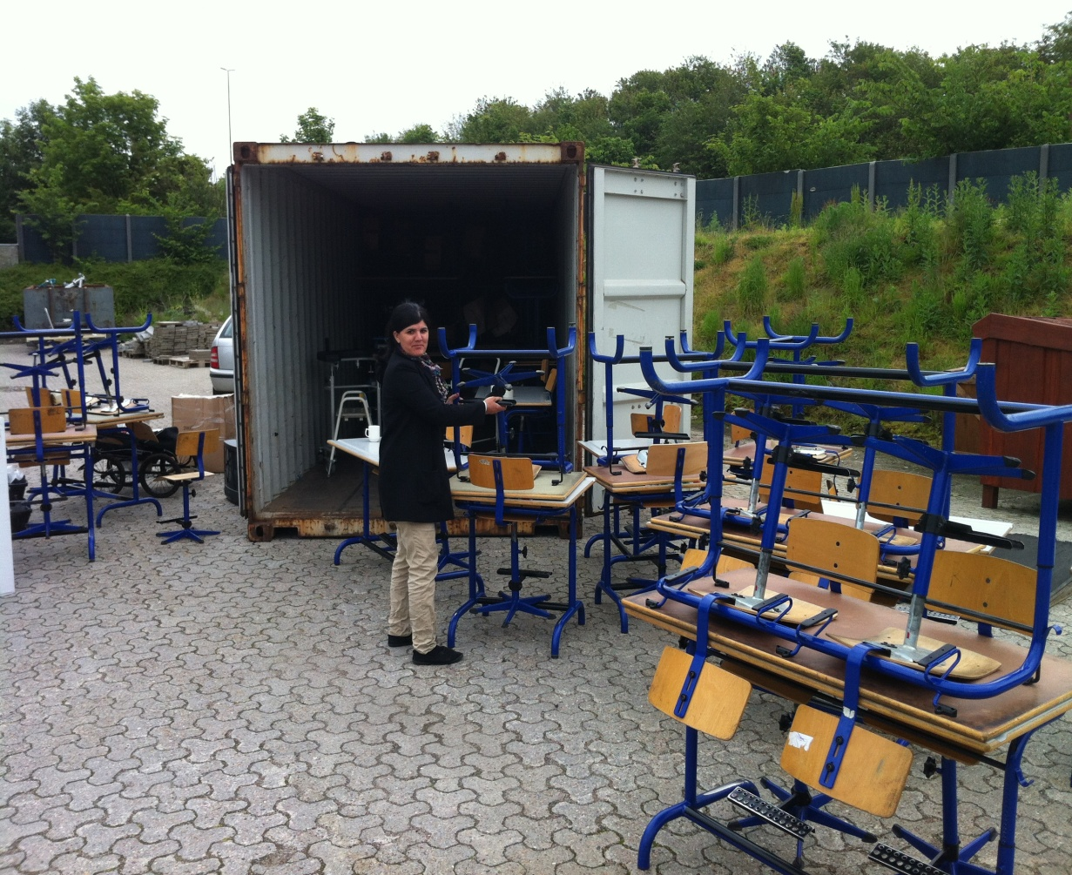
Påfyldning af containere
I Frederikshavn og Aalborg indsamler vi skolemøbler og hospitalsudstyr såsom senge og kørestole, og uddeler uddeler disse ting i Afghanistan, så det kommer skolebørn, syge og folk med et handicap til gavn.
På billedet ser man skolemøbler, som flere skole har doneret til os, blive samlet ind i containeren.

Slide 4
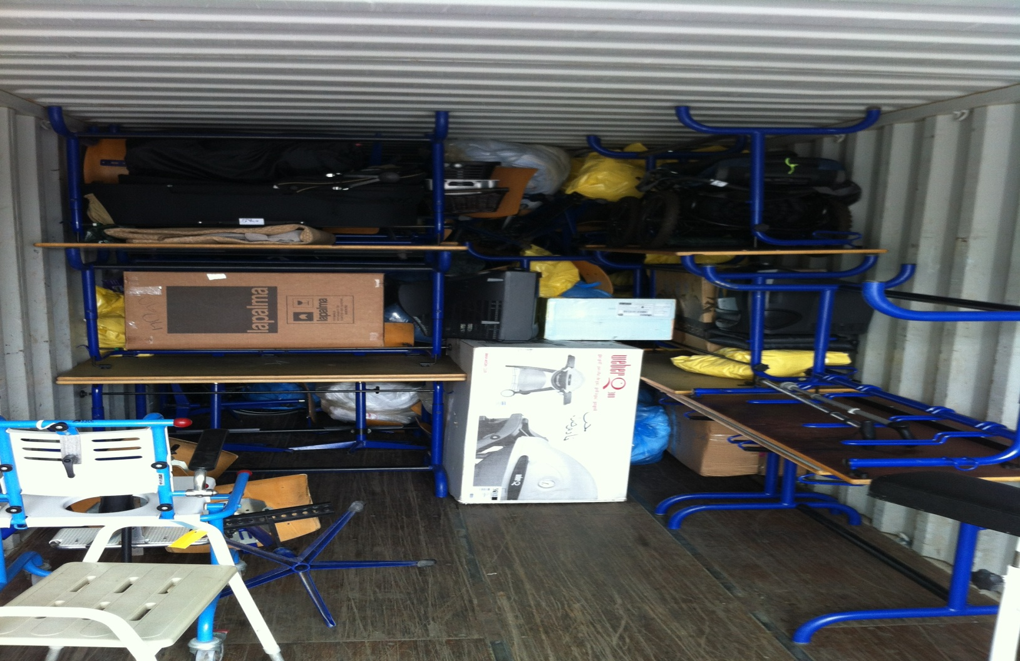
Påfyldning af containere

Slide 5
Containeren
Containere nu ankommet til Herat og i gang med at blive tømt,

Slide 6
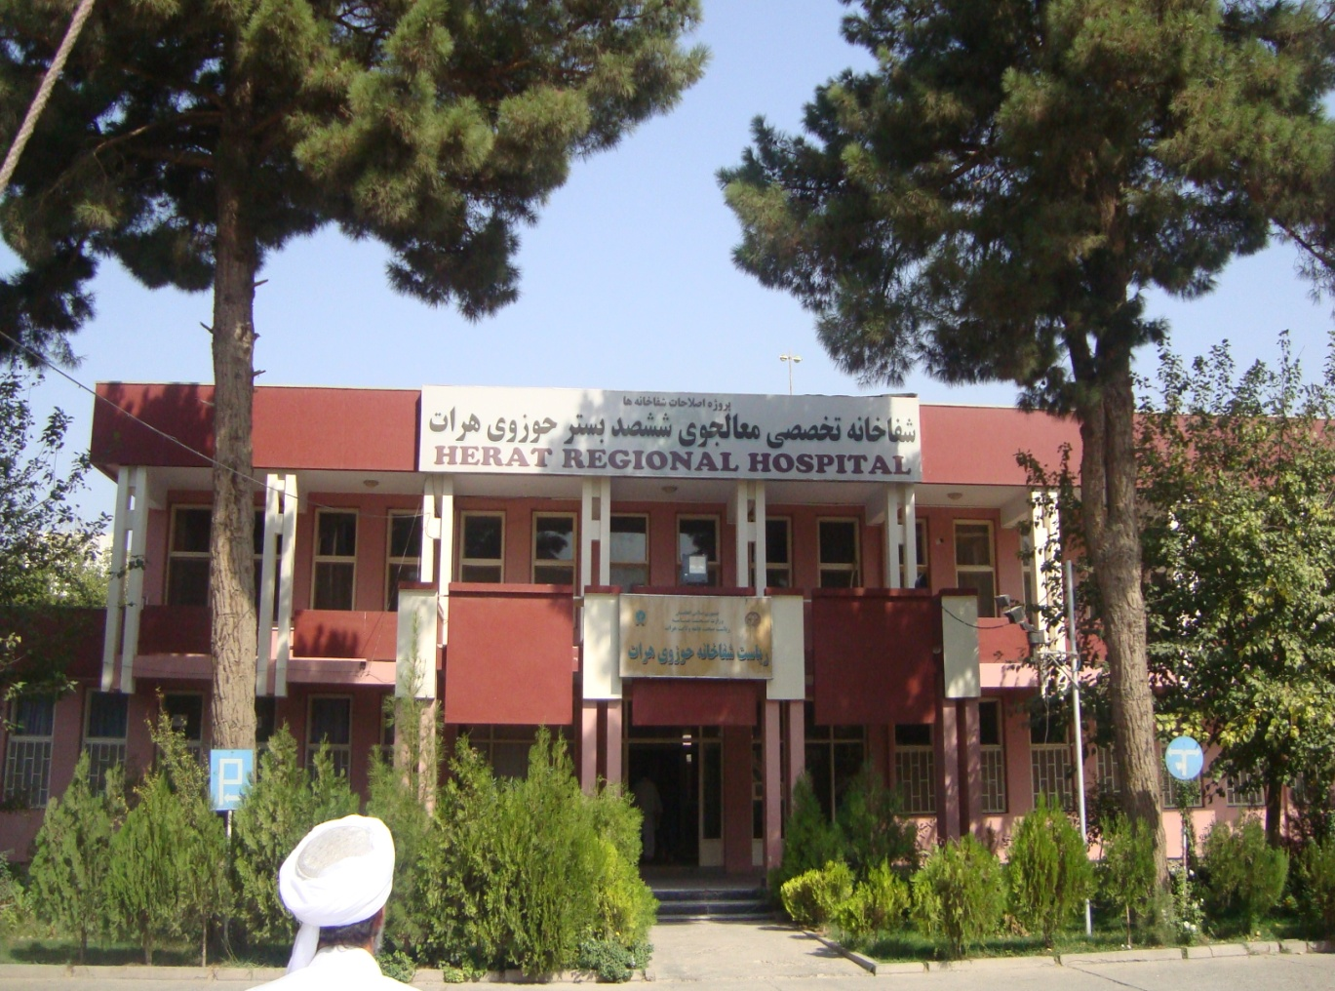
Herat Hospital
Vi hjælper Herat Regionale Hospital i Afghanistan gennem donation af senge, påklædning til de indlagte samt andre hospital sager.

Slide 7
Møblering i hospitalet før hjælpen

Slide 8
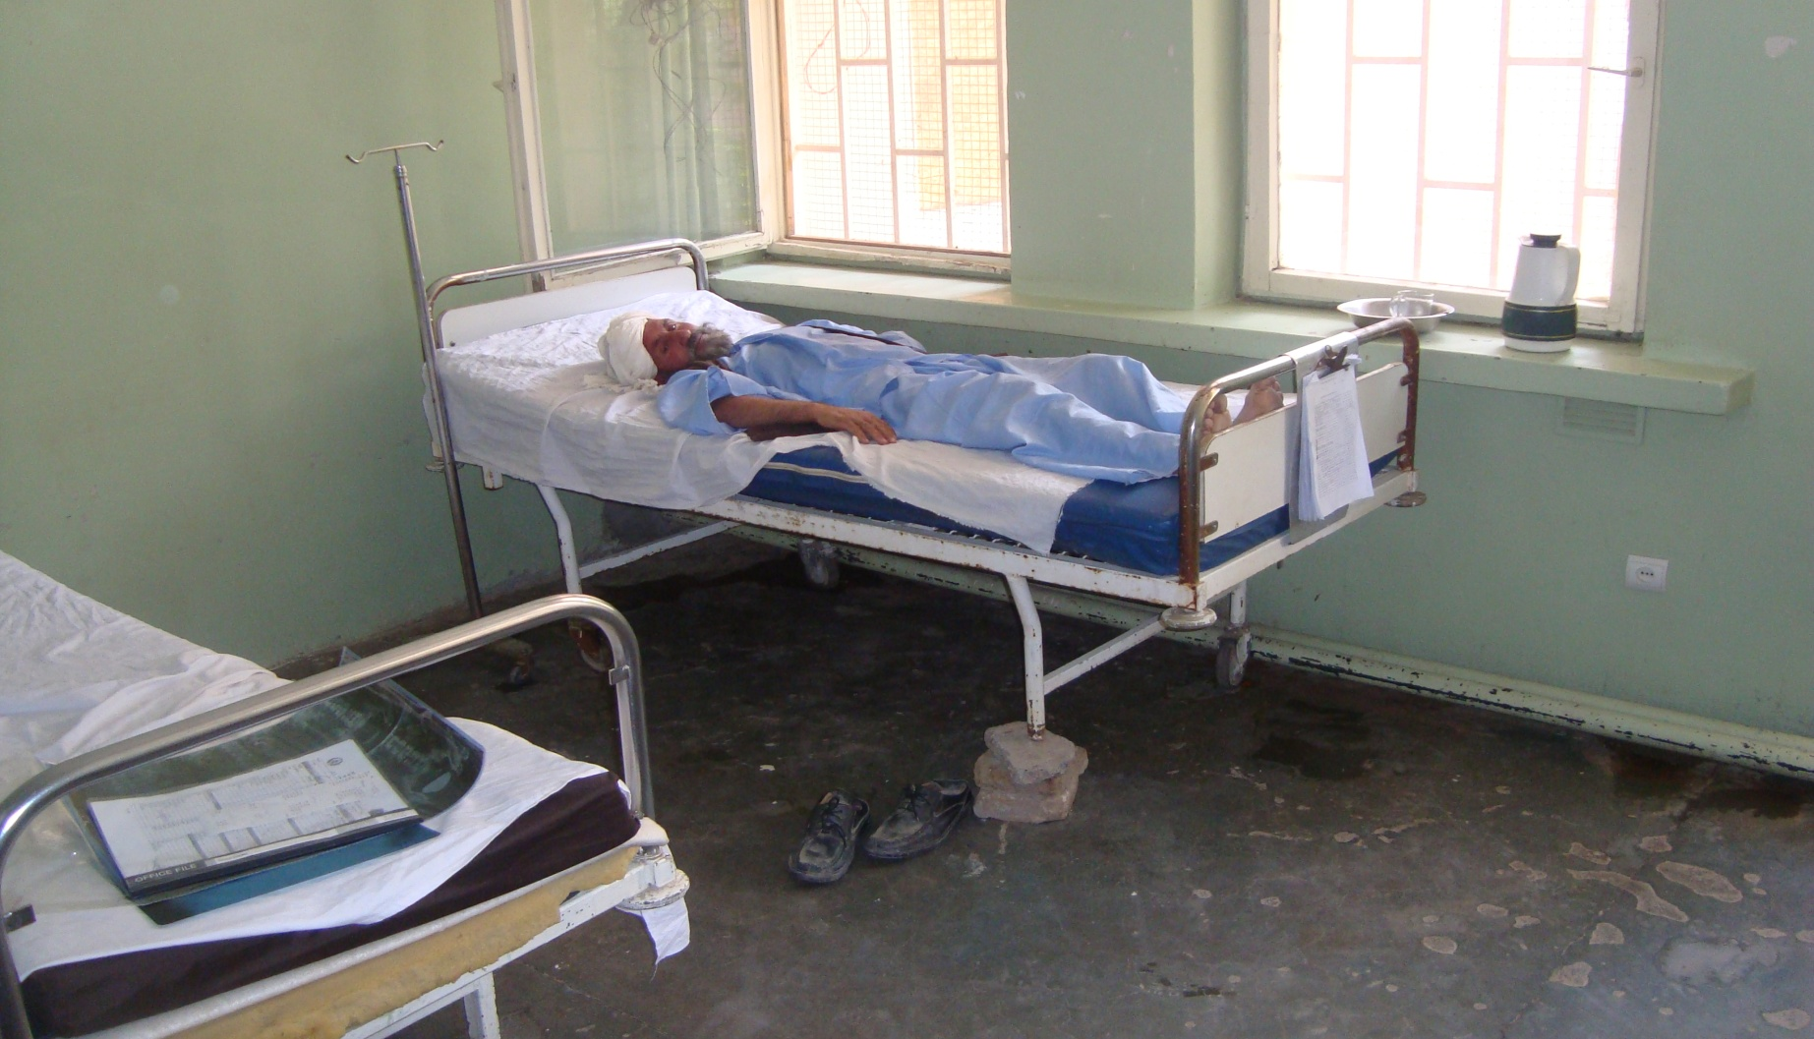
Møblering i hospitalet før hjælpen
Her ses en hospitalsseng, hvor mursten bliver brugt som støtte ri erstatning for det ødelagte ben.

Slide 9
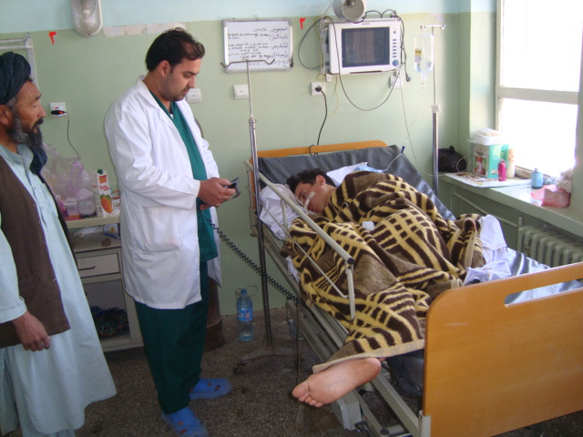
Hospitalet – efter donation
Seng, madras og tæpper har vi doneret, som vist på billedet

Slide 10
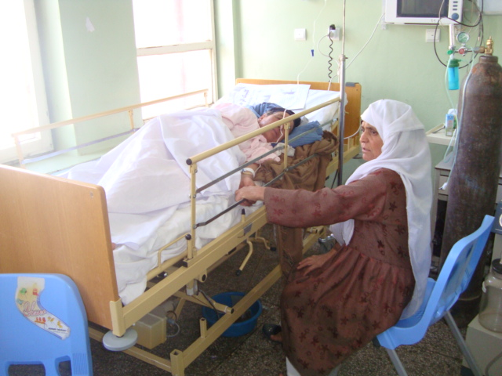
Hospitalet - efter donation

Slide 11
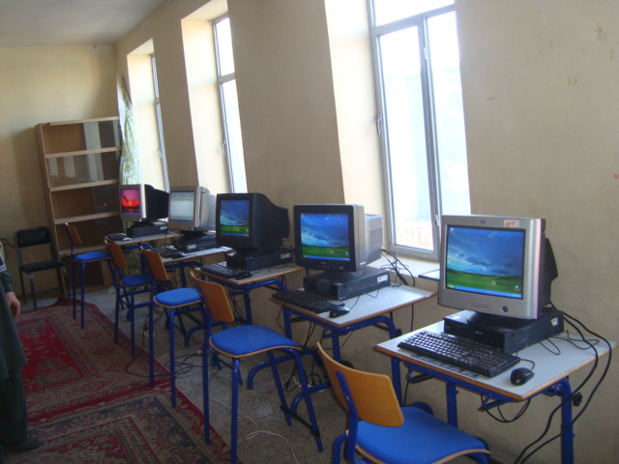
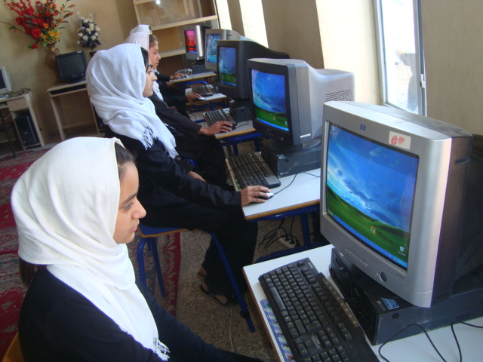
Donation af pc’er til skole
Pc’er doneret til en speciel computerklasse i pigeskolen i Herat. Det er første gang pigerne prøver at bruge en computer.

Slide 12
Universitetet i herat

Slide 13
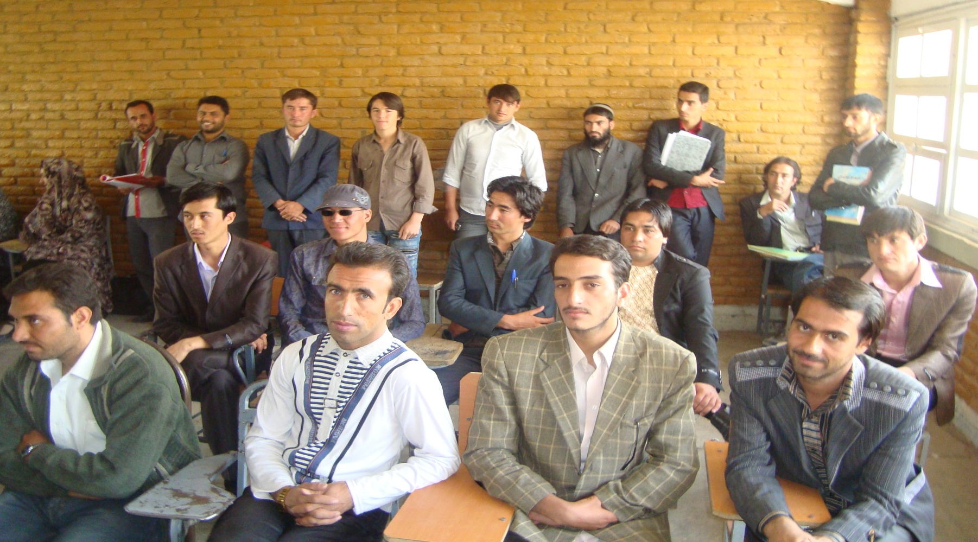
Universitet
På billedet ses universitetsstuderende i timen uden ordentlige møbler.

Slide 14
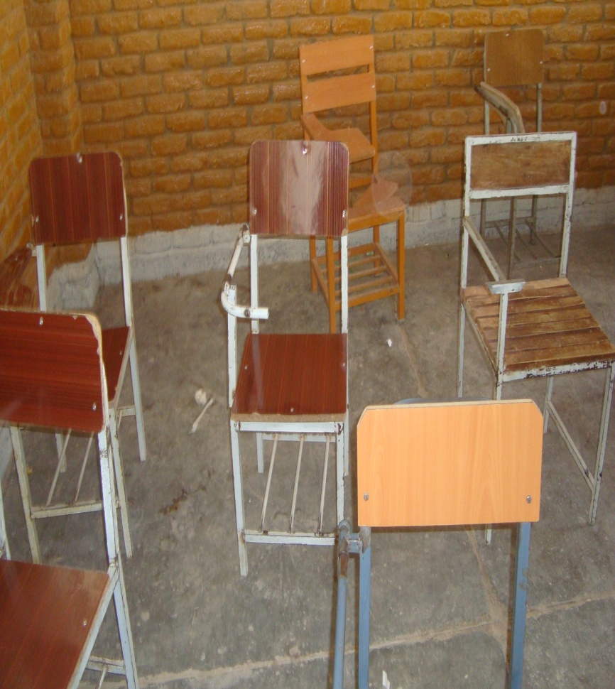
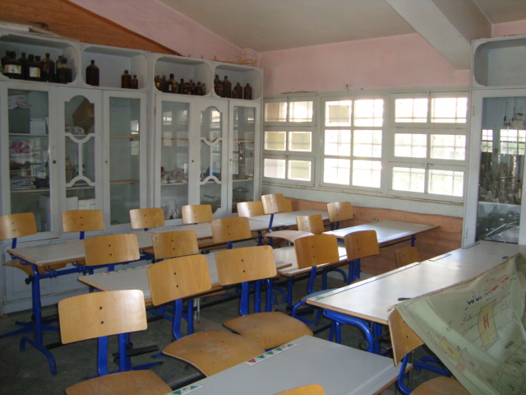
Donation til universitet
Stole og borde der bliver doneret til universitetet i Herat

Slide 15
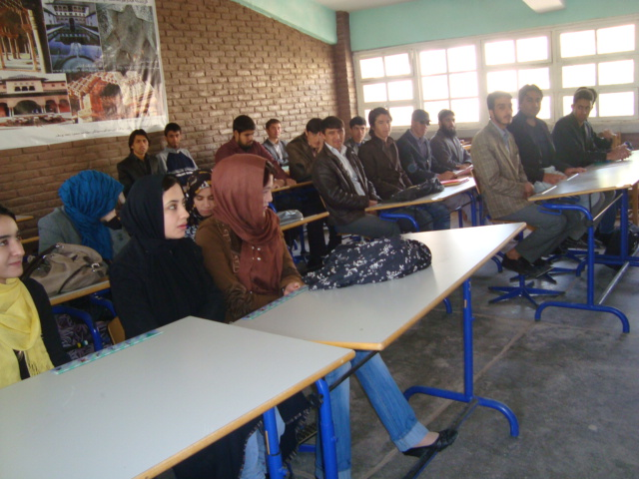
Universitet
På billedet ser i endnu engang de universitetsstuderende - nu med borde og stole.

Slide 16
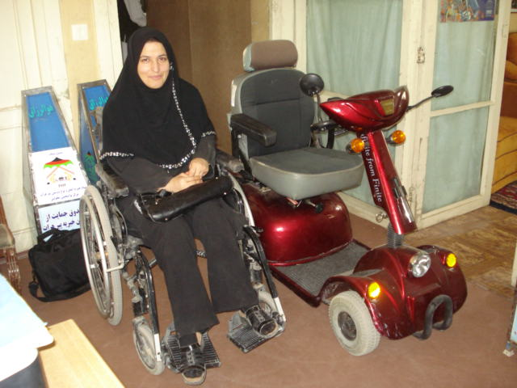
Invalid hjælp
Kørestole og en enkelt El-kørestol som bliver foræret væk til invalide i Herat.

Slide 17
Invalidhjælp
Kørestole doneret til stakkels invalide, som før i tiden har været nødsaget til at klare sig uden.

Slide 18
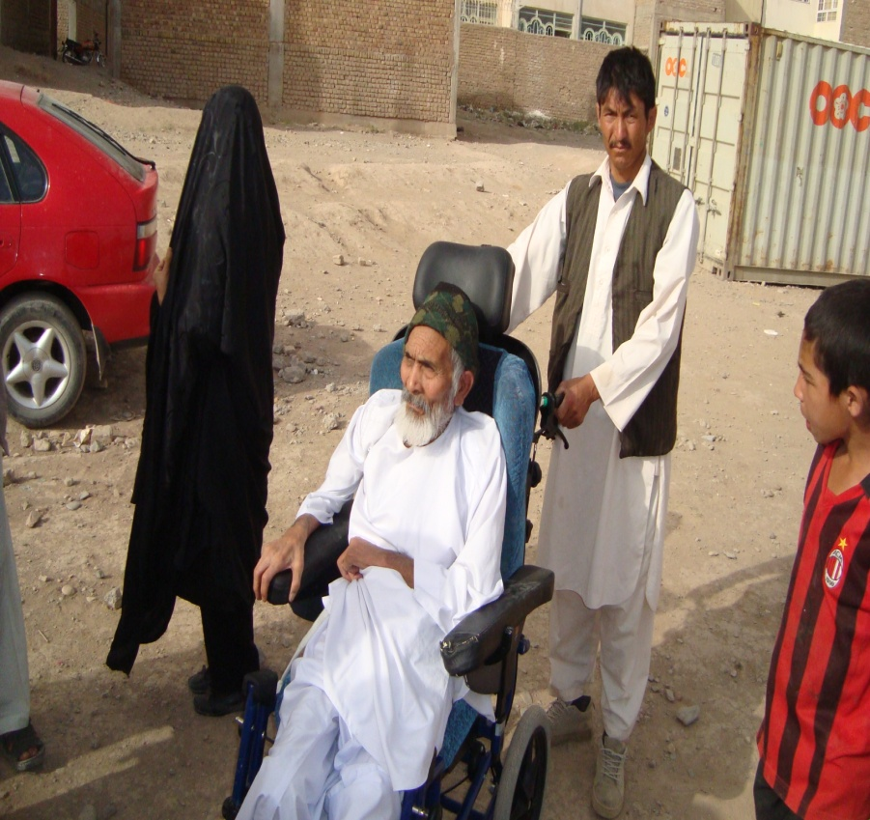
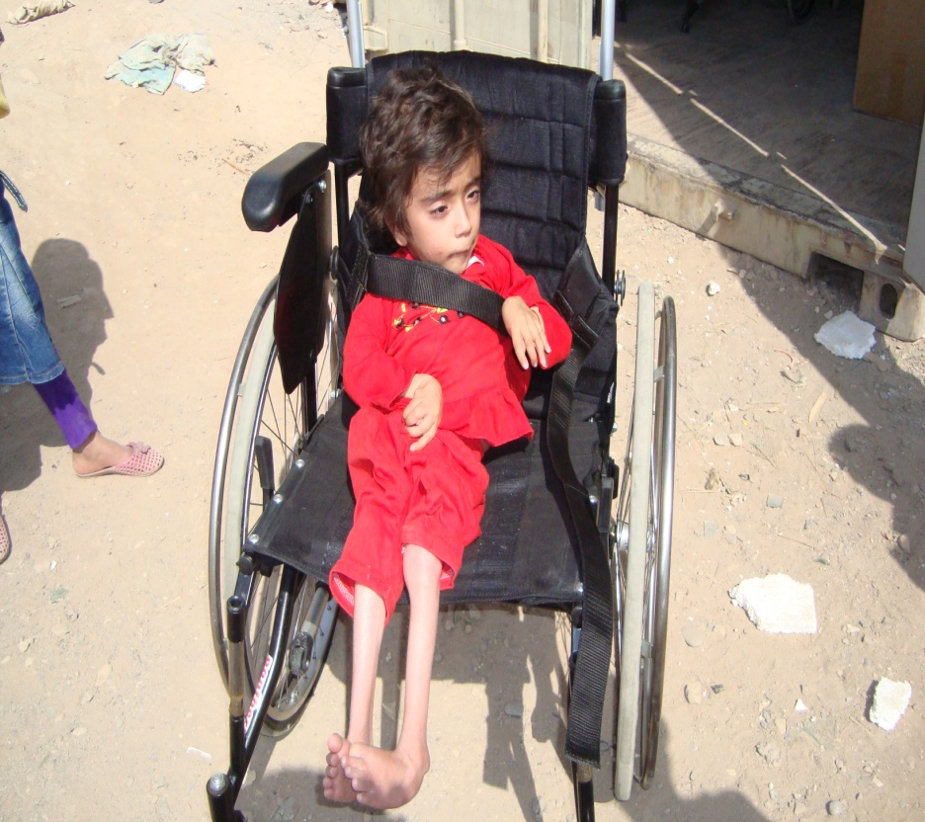
Invalidhjælp
Lille pige, som er lam. Kørestolen vil gøre livet lettere for hende.

Slide 19
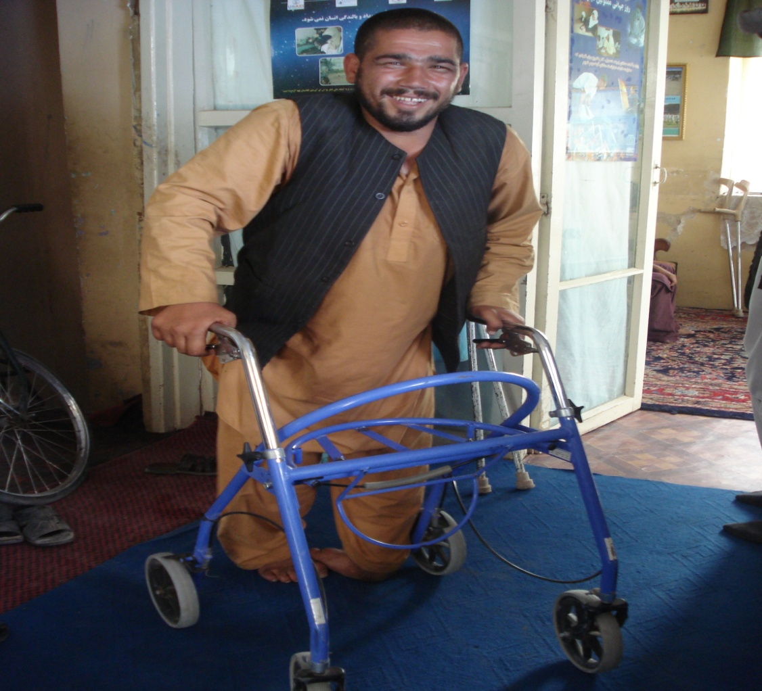
Invalidhjælp
Invalid som smiler lykkeligt efter at have fået tildelt en rollator. Den vil nemlig gøre hans hverdag meget nemmere og overskuelig.

Slide 20
Hjælp
For at vi kan fortsætte dette arbejde, vi udfører nu, har vi brug for jeres støtte. Så hjælp gerne nu og vær med til at gøre en stor forskel - for skole – og universitetseleverne, så de undervises under gode forhold, og for børn og voksne så de får en god behandling på hospitalerne. Og for invalide så de kan få en lettere tilværelse og måske bringe smil på deres læber ☺
For yderligere information: Ring til Zahra eller Sayed Olawi på henholdsvis : 42307530, 53574065 eller evt. til Arne Hansen på 30420818.

